Slide 1
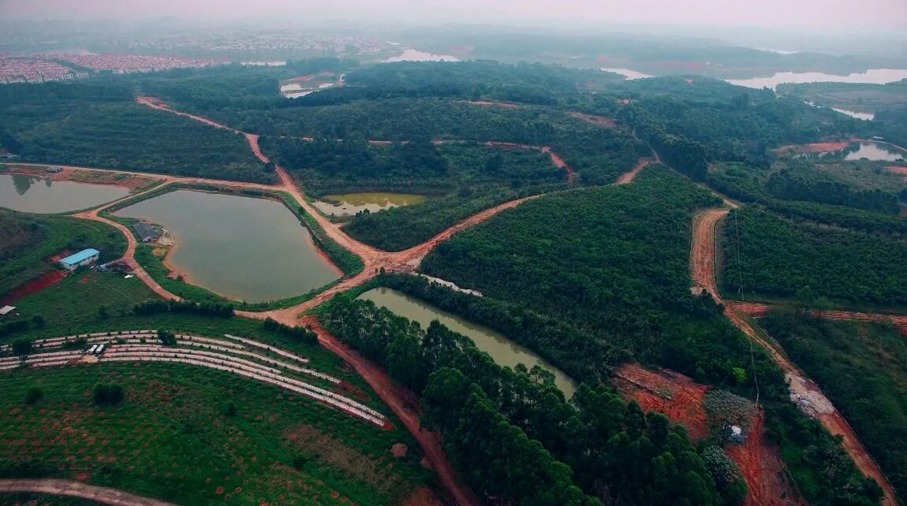
广州美林湖越野场地
广州美林湖越野场地，总占地面积1200亩，其中生态种植区域占地100亩，长达3公里纯天然越野体验道路，共计设置20个不同难度的体验项目，包括两个坡长50米，30°和40°陡坡等高难度项目。

Slide 2
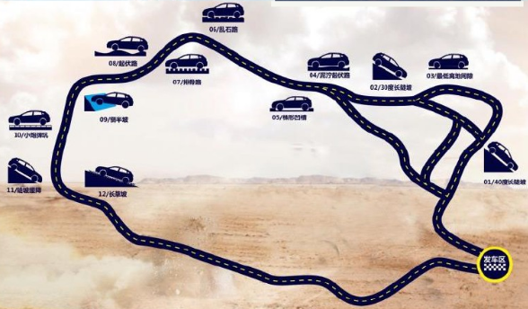
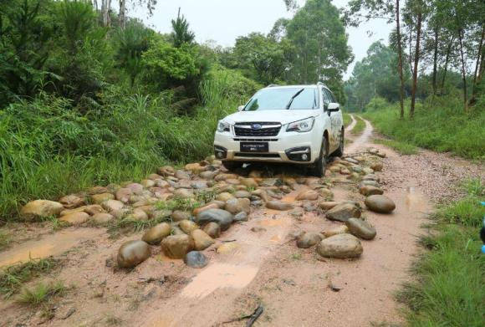
场地费用：3万/天
场地面积：越野赛道长5公里 全封闭
供电供水：380v/60kw
配套设施：停车位 固定洗手间

Slide 3
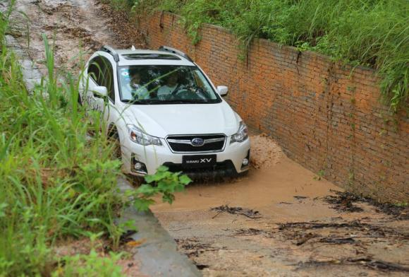
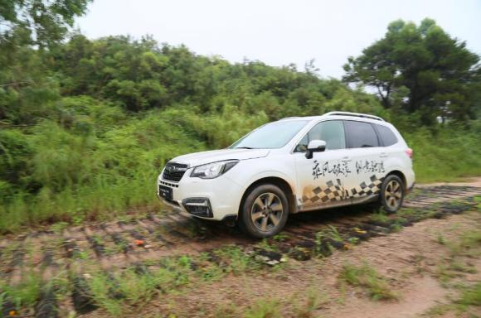
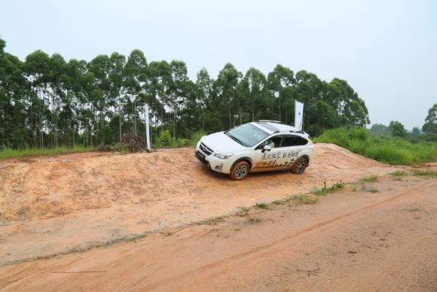
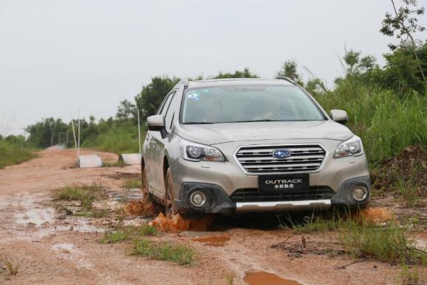
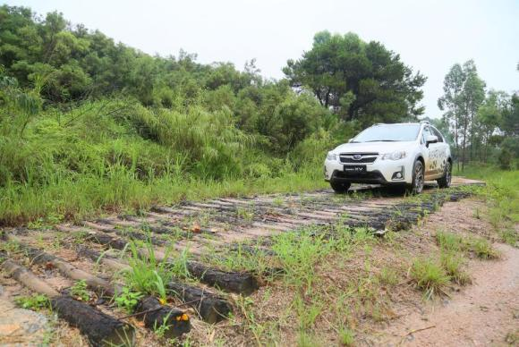
斯巴鲁试驾会
斯巴鲁试驾会
斯巴鲁试驾会
斯巴鲁试驾会
斯巴鲁试驾会
斯巴鲁试驾会

